Slide 1

Типы сварных соединений и швов
подготовил мастер п/о
Кузнецов А.С
ФКП ОУ №117 г. Самара

Slide 2

Содержание:
- Типы сварных соединений: стыковые, угловые, тавровые и нахлесточные;
- Типы сварных швов;
- Геометрические параметры сварного шва;
- Геометрия подготовки кромок сварных деталей;
- Обозначение сварных швов.

Slide 3
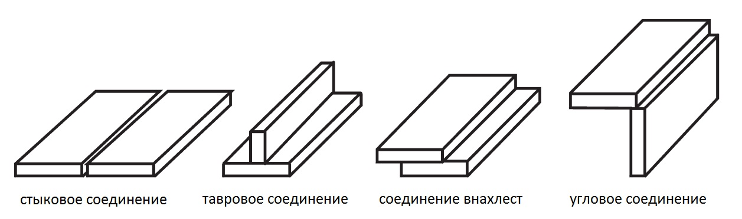
Типы сварных соединений: стыковые, угловые, тавровые и нахлесточные
Сварное соединение – неразъемное соединение, выполненное сваркой.
Сварной шов - участок сварного соединения, образовавшийся в результате кристаллизации расплавленного металла, или пластической деформации при сварке давлением.
Тип сварного соединения определяется характером взаимного расположения свариваемых деталей.
Основными типами сварных соединений являются стыковые- С, угловые- У, нахлесточные- Н и тавровые-Т.

Slide 4
Стыковые соединения - это сварные соединения двух элементов, расположенных в одной плоскости или на одной поверхности.
Стыковые соединения наиболее просты , надежны и работоспособны при всех видах нагружения.
Стыковые соединения применяют в балках, колоннах, в листовых конструкциях ( резервуарах, газгольдерах, трубопроводах и т.д. )
Обеспечивают надлежащую герметичность, удобны для физических методов контроля и имеют меньшую концентрацию напряжений.
В зависимости от толщины соединяемых элементов и способа сварки различают соединения без обработки и с обработкой кромок.

Slide 5
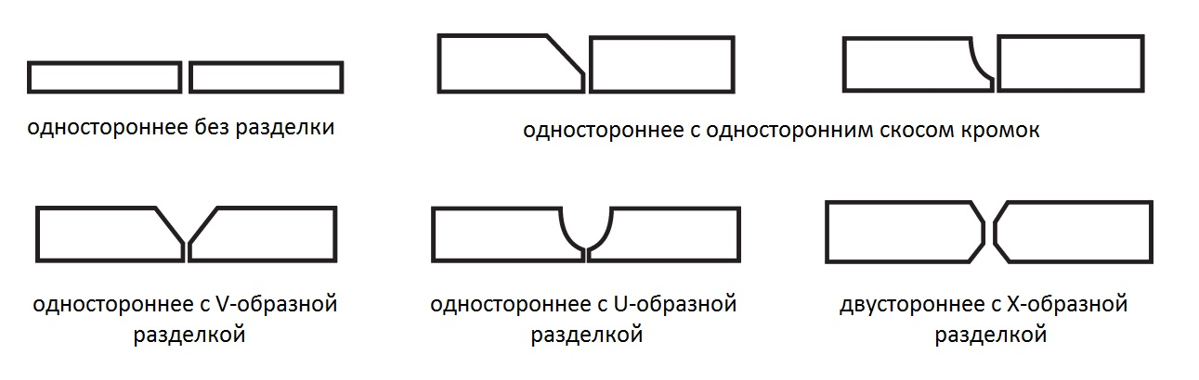
Виды разделки кромок под сварку стыковых соединений:

Slide 6
Виды разделки кромок под сварку стыковых соединений:
Одностороннее соединение без скоса кромок предполагает сварку листов толщиной до 4 мм .Двусторонне соединение бес скоса кромок рекомендуется выполнять при сварке толщин до 8 мм. В обоих случаях для обеспечения качественного провара, необходимо делать небольшой зазор при соединении листов под сварку, около 1- 2 мм.
Скос кромок при одностороннем сварном соединении рекомендуется делать при толщинах от 4 до 25 мм. Наиболее популярным является соединение со скосом кромок V-образного типа. Менее популярными, но также применяются односторонние скосы кромок и скосы U-образного типа. Для предотвращения возможностей прожогов во всех случаях делается небольшое притупление кромок.
При толщинах от 12 мм и более при двусторонней сварке рекомендуется делать X-образную разделку, которая имеет ряд преимуществ перед V-образной разделкой. Эти преимущества заключаются в уменьшении объема требуемого металла для заполнения разделки (почти в 2 раза), и соответственно увеличении скорости сварки.

Slide 7
Угловые соединения - соединения двух деталей, расположенных под углом друг к другу и сваренных в месте примыкания их кромок. Выполняются в основном дуговой сваркой, могут соединятся с разделкой и без разделки кромок.
Угловые швы , воспринимающие нагрузку , должны быть непрерывными, а связующие – как непрерывными, так и прерывистыми или точечными.

Slide 8
Нахлесточные соединения - соединения в котором кромки свариваемых деталей расположены параллельно одна над другой и наложены друг на друга или соединены с помощью накладок.

Slide 9
Нахлесточные соединения , заимствованы у клепаных конструкций. Их применяют при изготовлении балок с накладками, решетчатых конструкций. элементов шарнирных соединений и т.д.
Нахлесточные соединения менее прочны и недостаточно экономичны по сравнению со стыковыми из-за перерасхода металла: неравномерное распределение силового потока в сечениях вызывает концентрацию напряжений, поэтому их не рекомендуют применять при переменных нагрузках и низких температурах.
Достоинства: небольшая трудоемкость их сборки и сварки, отсутствие е необходимости в разделке кромок.

Slide 10
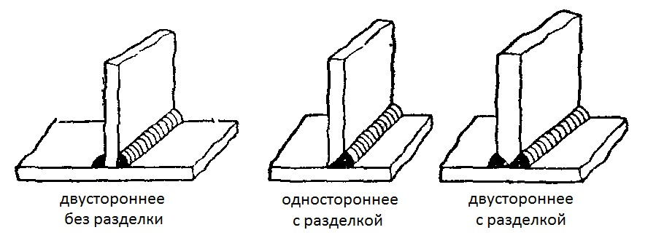
Тавровое соединение – представляет собой два листа, когда между ними образуется соединение в виде буквы «Т».
Тавровые соединения применяются при производстве различных балок, установке элементов ( диафрагм, ребер жесткости, кронштейнов) , изготовлении рамных конструкций.
В зависимости от толщины металла выполняется сварка с одной или с обеих сторон, с разделкой или нет.

Slide 11
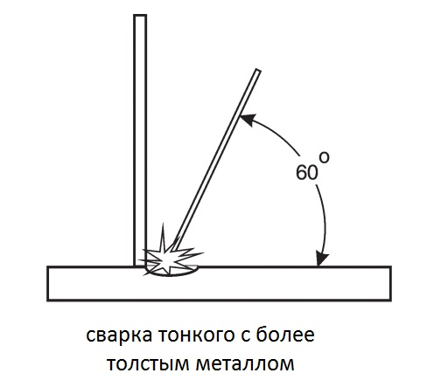
При сварке таврового соединения тонкого металла с более толстым, необходимо, чтобы угол наклона электрода или сварочной горелки был около 60° к более толстому металлу.

Slide 12
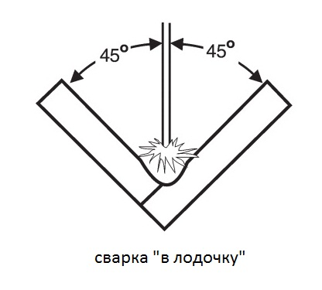
Сварку таврового соединения (и углового в такой же степени) можно значительно упростить, расположив его для сварки «в лодочку». Это позволяет проводить сварку преимущественно в нижнем положении, увеличивая скорость сварки и уменьшая вероятность появления подрезов, которые являются очень частым дефектом таврового сварного соединения, наряду с непроваром. В некоторых случаях одного прохода будет недостаточно, поэтому для заполняющих швов требуется осуществлять колебания горелки. Сварка "в лодочку" используется также при автоматической и роботизированной сварке, где изделие кантуется при помощи специального кантователя в нужное для сварки положение.

Slide 13

Типы сварных швов
Сварной шов - часть сварного соединения, образовавшееся в результате кристаллизации металла сварочной ванны. Сварные швы по внешнему виду подразделяются на нормальные (плоские), выпуклые (усиленные) и вогнутые (ослабленные).
Выпуклые сварные швы лучше работают при статических (постоянных) нагрузках, однако они неэкономичны. Нормальные и вогнутые швы лучше подходят при динамических и знакопеременных нагрузках, поскольку за счет более плавного перехода от основного металла к сварному шву снижается вероятность возникновения концентрации напряжений, приводящих к разрушению шва.

Slide 14
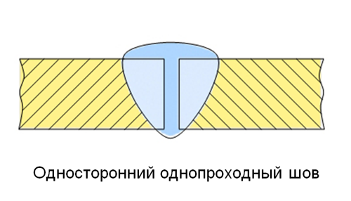
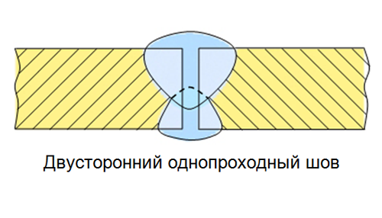
По выполнению сварные швы могут быть односторонними и двусторонними.
По количеству слоев сварка бывает однослойной и многослойной, по числу проходов – однопроходной и многопроходной.
Многослойный шов используется при сварке толстого металла, а также чтобы уменьшить зону термического влияния.
Проход – однократное перемещение источника тепла в одном направлении при сварке или наплавке.
Валиком называется часть металла сварного шва, которая была наплавлена за один проход.
Слой сварного шва – металл шва, состоящий из одного, двух или нескольких валиков, которые размещены на одном уровне поперечного сечения шва.

Slide 15
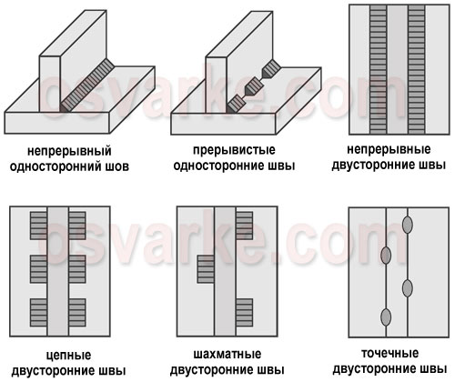
В зависимости от протяженности сварные швы бывают непрерывными и прерывистыми.
- Стыковые швы обычно делают
непрерывными;
- угловые швы могут быть выполнены
непрерывными;
- односторонние прерывистыми;
- двусторонние цепными;
- двусторонние шахматными;
- также могут быть точечными.

Slide 16
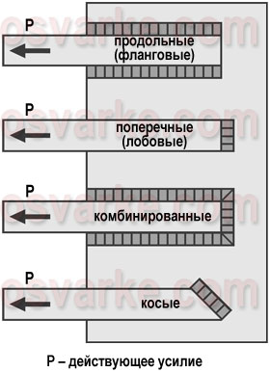
По направлению действующего усилия сварные швы делятся на:
продольные (фланговые) – направление действующего усилия параллельно оси сварного шва;
поперечные (лобовые) – направление действующего усилия
перпендикулярно оси сварного шва;
комбинированные – сочетание продольного и поперечного швов;
косые – направление действующегоусилия размещено под углом к оси сварного шва.

Slide 17
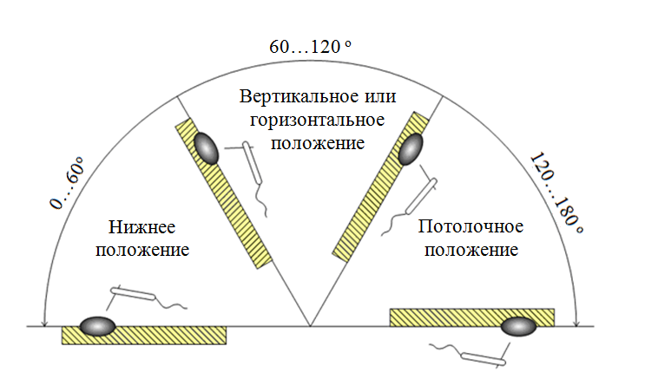
По положению в пространстве швы подразделяются на:
нижние (Н);
«в лодочку» (Л);
горизонтальные (Г);
полугоризонтальные (Пг);
вертикальные (В);
полувертикальные (Пв);
потолочные (П);
полупотолочные (Пп).

Slide 18
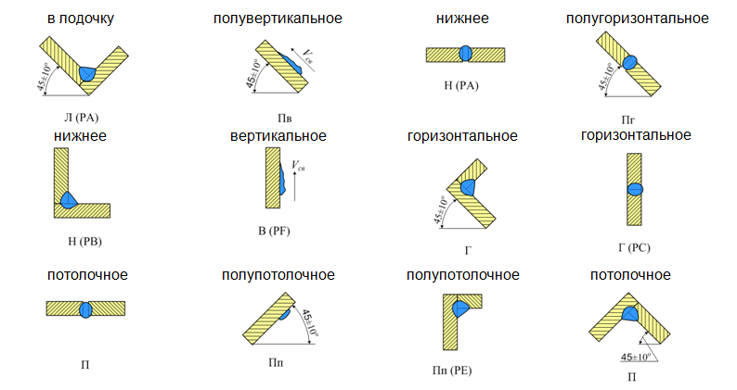
Типы сварных швов

Slide 19
По назначению сварные швы бывают
- прочные;
- плотные (герметичные);
- прочно-плотные.
В зависимости от условий работы сварного изделия швы делятся на
- рабочие, предназначенные непосредственно для нагрузок;
- нерабочие (связующие или соединительные), используемые только для соединения частей сварного изделия.
По ширине сварные швы подразделяются на
- ниточные с шириной шва равной или незначительно превышающей диаметр электрода, выполняются без поперечных колебательных движений сварочного электрода;
- уширенные, которые выполняют с поперечными колебательными движениями электрода.

Slide 20
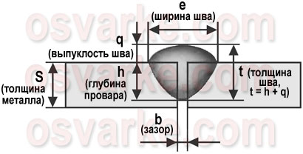
Геометрические параметры сварного шва
В зависимости от типа соединения сварные швы подразделяются на
- стыковые;
- угловые.
Стыковые швы характеризуются:
шириной шва - е, выпуклостью шва - q ,
глубиной провара - h, толщиной шва - с,
зазором - b, толщиной свариваемого металла – S.
Форму сварного шва стыкового соединения
оценивают отношением ширины шва e к
глубине проплавления h , которое называется
коэффициентом формы шва Ѱ = e/h.

Slide 21
Ширина сварного шва - расстояние между видимыми линиями сплавления на лицевой стороне сварного шва при сварке плавлением.
Выпуклость сварного шва определяется расстоянием между плоскостью, проходящей через видимые линии границы сварного шва с основным металлом, и поверхностью сварного шва, измеренным в месте наибольшей выпуклости.
Глубина проплавления (провара) представляет собой наибольшую глубину расплавления основного металла в сечении шва. Это глубина проплавления свариваемых элементов соединения.
Толщина шва включает выпуклость сварного шва q и глубину проплавления (с = q + h).
Зазор - расстояние между торцами свариваемых элементов. Устанавливается в зависимости от толщины свариваемого металла и составляет 0-5 мм (большой размер для толстого металла).
Характеристикой формы шва является коэффициент формы сварного шва Ψ_{ш} - коэффициент, выражаемый отношением ширины стыкового или углового шва к его толщине. Для стыкового шва оптимальное значение Ψ_{ш} - от 1,2 до 2 (может изменяться в пределах 0,8-4).
Другой характеристикой формы шва является коэффициент выпуклости сварного шва, который определяют отношением ширины шва к выпуклости шва: Ψ_{ш}. Коэффициент Ψ_{ш} не должен превышать 7-10.
Ширина сварного шва и глубина провара зависят от способа и режимов сварки, толщины свариваемых элементов и других факторов.

Slide 22
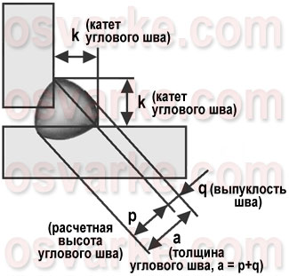
Угловой шов. Элементами геометрической формы
углового шва (рисунок 9) являются: катет шва - k,
выпуклость шва - q , расчетная высота шва - р, толщина шва - а.
Катет углового шва - кратчайшее расстояние от поверхности
одной из свариваемых частей до границы углового шва на
поверхности второй свариваемой части.
Выпуклость сварного шва определяется расстоянием между
плоскостью, проходящей через видимые линии границы
сварного шва с основным металлом, и поверхностью сварного
шва, измеренным в месте наибольшей выпуклости.

Slide 23
Расчетная высота углового шва - длина перпендику­ляра, опущенного из точки максимального проплавления в месте сопряжения спариваемых частей на гипотенузу наибольшего вписанного во внешнюю часть углового шва прямоугольного треугольника.
Толщина углового шва - наибольшее расстояние от поверхности углового шва до точки максимального про­плавления основного металла.
Если шов выполнен вогнутым, то измеряют вогну­тость углового шва.
Она определяется расстоянием между плоскостью, проходящей через видимые линии границы углового шва с основным металлом, и поверхнос­тью шва, измеренным в месте наибольшей вогнутости.
Коэффициент формы шва – отношение ширины шва к его толщине.
K_{n} = e / t
Значение коэффициента формы шва обычно бывает в пределах от 0,5 до 4. Оптимальным считается значение от 1,2 до 2.
Коэффициент выпуклости шва – отношение ширины шва к его выпуклости.
K_{y} = e / q
Значение коэффициента выпуклости шва не должно быть более 7–10.

Slide 24
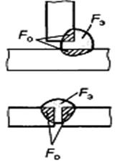
В зависимости от параметров сварки и формы подготовки
свариваемых кромок деталей доли участия основного и
наплавленного металлов в формировании шва могут
существенно изменяться .
Коэффициент доли основного металла в металле шва
определяют по формуле K = F_{о}/(F_{о} + F_{э}),
где F_{о} - площадь сечения шва, сформированная за счет
расплавления основного металла;
F_{э} - площадь сечения шва, сформированная за счет наплавленного
электродного металла.
При изменении доли участия основного и присадочного металлов в формировании шва его состав может изменяться, следовательно, изменяются и его механические, коррозионные и другие свойства.

Slide 25
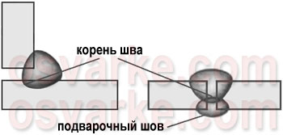
Геометрические параметры сварного шва
Корнем сварного шва называется часть шва, которая наиболее удалена от его лицевой поверхности.
Подварочный шов – меньшая часть двустороннего шва, выполняемая заранее для предотвращения прожогов при дальнейшей сварке основного шва или укладываемая в последнюю очередь в корень шва.

Slide 26
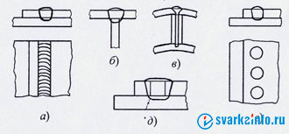
Прорезной шов - получается в результате полного проплавления верхнего, а иногда и последующих листов, и частичного проплавления нижнего листа (детали).
Частным случаем прорезного шва является точечный или пробочный шов (электрозаклепка - при дуговой сварке) (рис. г).
Прорезные швы при приварке толстого листа (рис. д) могут выполняться по заранее выполненным отверстиям в верхнем листе (при точечном шве) или прорези (при непрерывном шве).

Slide 27
Геометрия подготовки кромок сварных деталей
Разделка кромок - придание кромкам, подлежащим сварке, необходимой формы.
Разделка кромок под сварку выполняется с целью обеспечения:
- провара по всей толщине свариваемых элементов;
- доступа сварочного инструмента к корню шва.
По форме разделки кромок под сварку различают сварные соединения без разделки кромок, с отбортовкой и с разделкой кромок под сварку.
Кроме того, сварные соединения с разделкой кромок подразделяются на сварные соединения с односторонним скосом одной или двух кромок (односторонняя разделка одной или двух кромок) и сварные соединения с двусторонним скосом одной или двух кромок (двусторонняя разделка одной или двух кромок).
При выборе формы разделки кромки следует учитывать, что наиболее экономичным является сварное соединение без скоса кромок. В случае выполнения разделки кромок более простой в исполнении по сравнению с U – образной является разделка кромок с прямолинейным скосом кромок (V, К, Х – образные). В сравнении с односторонней разделкой кромок более технологичными являются К- и Х-образные двусторонние. Однако К- и Х-образные двусторонние могут быть реализованы при возможности доступа сварочного инструмента к обеим сторонам изделия.

Slide 28
Конструктивные элементы формы разделки кромок зависят от конструктивных особенностей свариваемых элементов, а также от диаметра электродного материала (размеры разделки кромок должны обеспечивать доступ электрода или сварочной проволоки к корню шва).
Форма разделки кромок характеризуются следующими основными конструктивными элементами: зазор b, притупление С, угол скоса кромки β и угол разделки кромок α.
Угол скоса кромки β. Скос кромки - прямолинейный срез кромки, подлежащей сварке.
Угол скоса кромки - острый угол между плоскостью скоса кромки и плоскостью торца.
Угол скоса кромки β изменяется в пределах от 30 ± 5 до 10 ± 5 градусов. При разделке одной кромки угол скоса кромки может составлять 45 градусов.
Угол разделки кромок - угол между скошенными кромками свариваемых частей.
Угол разделки кромок α= 2 β. Угол разделки кромок выполняется для обеспечения доступа электрода к основанию шва.

Slide 29
Притупление кромки С - нескошенная часть торца кромки, подлежащей сварке.
Назначение притупления - обеспечить правильное формирование сварного шва и предотвратить прожоги в корне шва. Притупление кромок С обычно составляет 2 мм ± 1 мм. Иногда, в связи с конструктивными особенностями сварного соединения, значение притупления может приниматься равным нулю (С=0). В этом случае необходимо предусматривать технологические мероприятия, исключающие появление прожога (сварка на подкладке, сварка на флюсовой подушке, укладка подварочного шва, применение замкового соединения).
Зазор - кратчайшее расстояние между кромками собранных для сварки деталей.
Зазор b обычно равен 1,0 - 3 мм, так как при принятых углах разделки кромок наличие зазора необходимо для провара корня шва, но в отдельных случаях, при той или иной технологии, зазор может быть равным нулю или достигать 8-10 мм и более. Если зазор b = 0, выполняемая сварка называется сваркой без зазора, если b ≠ 0 –сваркой с зазором (или по зазору).

Slide 30
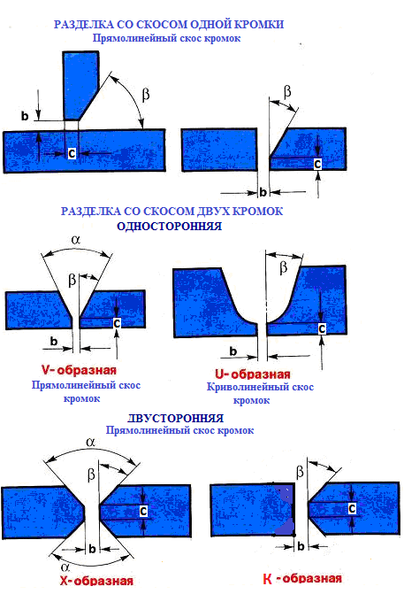
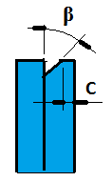
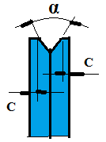
Односторонняя разделка с прямолинейным
скосом кромки и двух кромок

Slide 31
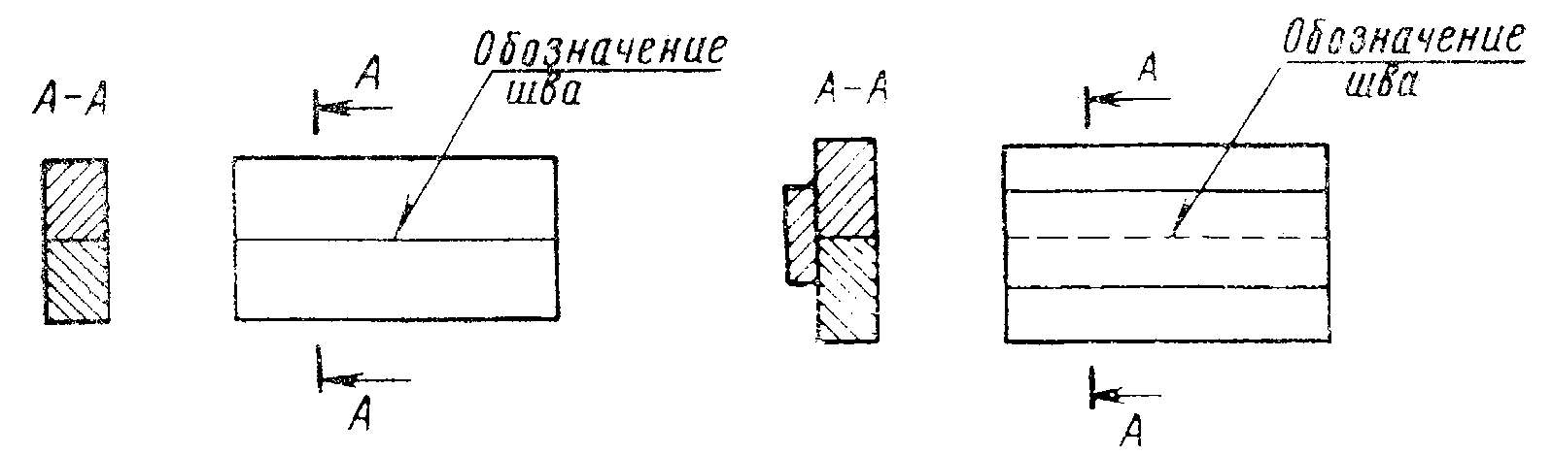
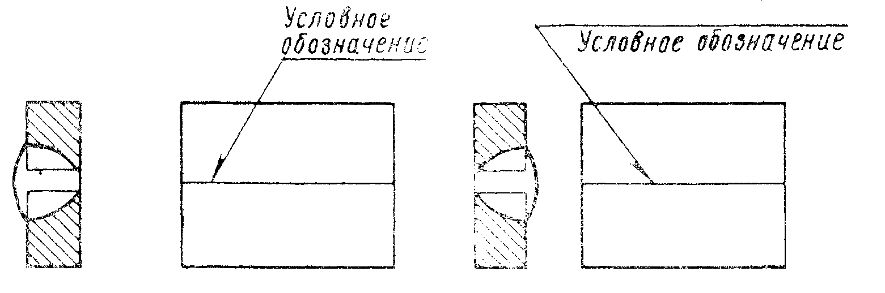
Обозначение сварных швов
Швы сварных соединений независимо от способа сварки условно изображаются сплошной линией, если шов видимый, и штриховой , если шов не видимый.
Обозначение видимых и невидимых швов.
Условное обозначение видимого и невидимого швов.

Slide 32
Обозначение сварных швов
1. условное обозначение стандарта на типы и конструктивные элементы швов;
ГОСТ 5264-80 ручная электродуговая сварка.
2. буквенно- цифровое обозначение шва по стандарту;
Н1,С2,Т1 и т.д.
3. условное обозначение способа сварки (буквенное); допускается не приводить.
полуавтоматическая – П, автоматическая- А.
4.◄- знак катета сварки, который обозначается в виде равнобедренного треугольника, а рядом указывается высота катета шва в миллиметрах; ставиться в обозначении тех швах, у которых катет указан в стандарте;
5.геометрические характеристики данного шва;
размер длины привариваемого участка, знаки расположения швов, если швы прерывистые и т.д.
6. вспомогательные знаки;
7.вспомогательные знаки.

Slide 33




Значение вспомогательного знака | Изображение вспомогательного знака | Расположение вспомогательного знака относительно полки- выноски, проведенной от изображения шва
 |  | с лицевой стороны | с обратной стороны
Знак, проставляемый перед размером катета.
Шов прерывистый или точечный с цепным расположением . Угол наклона линии 60◦
Шов прерывистый или точечный с шахматным расположением
Шов по незамкнутой линии. Знак применяют, если расположение шва не ясно из чертежа.
Шов по замкнутой линии. Диаметр знака 3…5 мм.
Шов выполнить при монтаже изделия, т.е. при установке его по монтажному чертежу на месте.

Slide 34
Вспомогательные знаки, характеризующие сварной шов и входящие в его обозначение.
Примеры обозначения сварных швов
Обозначение шва внахлестку по Обозначение углового Обозначение стыкового шва
незамкнутой линии двухстороннего шва
Усиление шва снять
Наплывы обработать с плавным переходом

Slide 35
Спасибо за внимание!

